Slide 2
رحلة إلى البر ص:90
موضوع الدرس
معيار المنهج
(2-2) يختار معلومة أو أكثر من النص

Slide 3
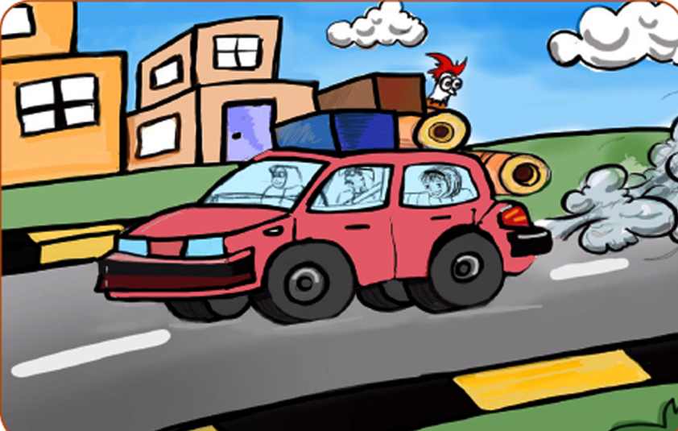
التمهيد
أتحدث عن رحلةٍ ممتعةٍ قضيتُها مع أسْرتي
في برِّ الكويتِ الجميلِ وذلكَ في لغة سليمةٍ
مترابطةٍ

Slide 4
القراءة

Slide 10
أتعرف معاني الكلمات التي وضع تحتها خط
معناها | الكلمة
مجاوِز الحد المقبول | طاغٍ
مفردها بِساط: وهو ضرب من الفُرُش ينسج من الصوف ونحوه. | البُسُط
مفردها الحزاية : وهي القصة في لغة أهل الكويت قديمًا | الحزاوي
يحضرها / يأتي بها | يجلبها
المتفرق | المتناثر
الممتلئ | الزاخر

Slide 11
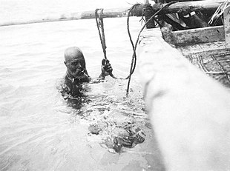
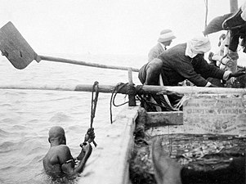
الفهم والاستيعاب :
أختار المكمل الصحيح مما يلي .

Slide 12
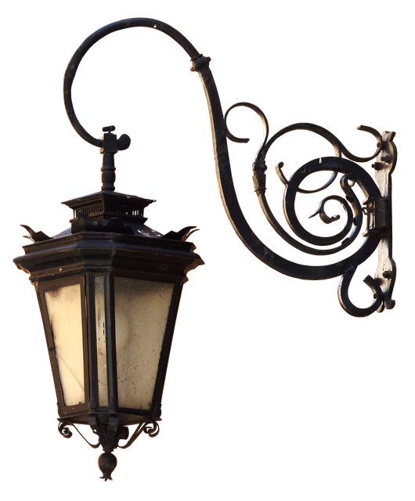
قررت عائلة خالدٍ
الذهاب إلى البحر
الخروج إلى المتنزه
زيارة الأهل
التخييم في البر

Slide 13
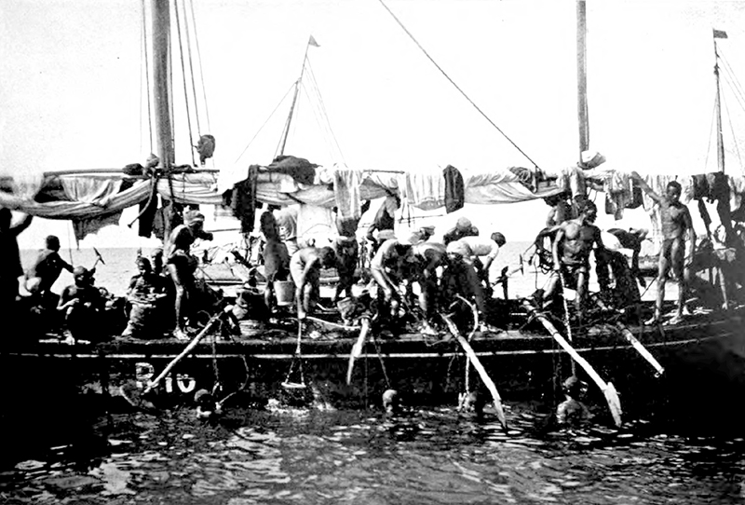
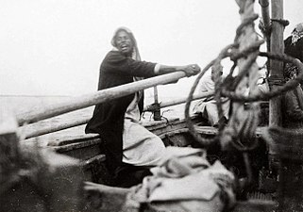
أبين ما عرفته عن ماضي الكويت.
الأجداد واجهوا الصعاب وكافحوا من أجل تأمين لقمة العيش، ومن أهم المهن القديمة التي زاولها الكويتيون قبل اكتشاف النقط مهنة القلافة، وهي صناعة السفن والمرتبطة بمهنة الحدادة والنجارة، وكان كبير القلافين يسمى الأستاذ أو المهندس، ومن سفن الغوص على اللؤلؤ التي التي صنعها الكويتيون بمهارة قديمًا الجالبوت والسنبوك والشوعي ، أما البغلة والبوم السَّفار تتميزان بالقوة والمتانة أمام العواصف والرياح الشديدة.

Slide 14
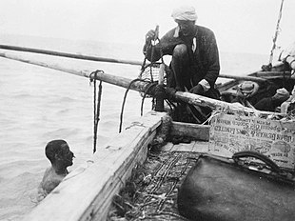
أذكر أبرز المعلومات في النص
1 - الأجداد واجهوا الصعاب وكافحوا من أجل تأمين لقمة العيش.
2- من أهم المهن القديمة التي زاولها الكويتيون قبل اكتشاف النقط مهنة القلافة.
3- البغلة والبوم السَّفار تتميزان بالقوة والمتانة أمام العواصف والرياح الشديدة.
4- بوم الماء هي السفينة التي تقوم بجلب المياه العذبة من شط العرب إلى شمال الكويت.

Slide 15
لعبة
الفقاعات!

Slide 16
سواد
وسد
وسادة
مفرد (وسائد):

Slide 17
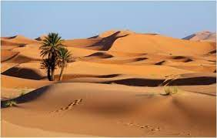
الصريح
التصحر
الصحاري
جمع (الصحراء):

